Slide 1

PROGRAMAÇÃO ORIENTADA A OBJETOS
Fernando Henrique Vieira Trindade

Slide 2
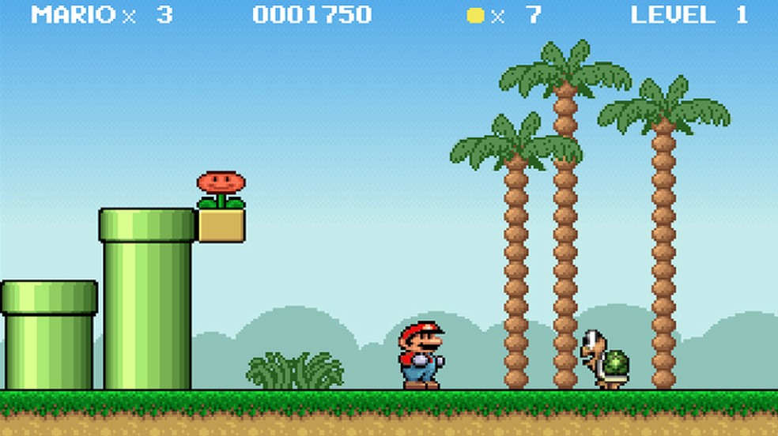
O PARADIGMA DA ORIENTAÇÃO A OBJETOS
Um modo de pensar e estruturar software.
Organiza o código em torno de "objetos" que possuem dados (atributos) e comportamentos (métodos).
Contrasta com a programação procedural (foco em sequências de instruções).
Benefícios: Reutilização de código, organização, flexibilidade, facilidade de manutenção.

Slide 3
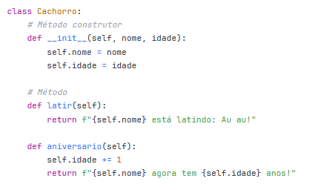
CONCEITOS ESSENCIAIS: CLASSES E OBJETOS
Classes:
Definição: Um modelo, um blueprint para criar objetos.
Contém a descrição dos atributos (dados) e métodos (ações) que os objetos desta classe terão.

Slide 4
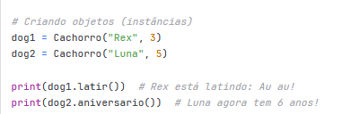
CONCEITOS ESSENCIAIS: CLASSES E OBJETOS
Objetos:
Definição: Uma instância específica de uma classe.
Cada objeto criado a partir de uma classe terá seus próprios valores para os atributos.

Slide 5
OS 4 PILARES DA POO: ABSTRAÇÃO
Definição: Ignorar detalhes não relevantes e focar nas características essenciais de um objeto.
Propósito: Simplificar a complexidade, criar modelos mais claros e fáceis de entender.
Exemplo: Ao pensar em um "Carro", focamos em "cor", "modelo", "velocidade" e ações como "ligar", "acelerar", sem nos preocuparmos com o funcionamento interno do motor em um nível baixo (inicialmente).
Em Java: Interfaces e classes abstratas e modificadores de acesso são mecanismos para implementar abstração.

Slide 6
OS 4 PILARES DA POO: ENCAPSULAMENTO
Definição: Agrupar os atributos (dados) e métodos (comportamentos) dentro de uma classe e controlar o acesso aos atributos.
Propósito: Proteger os dados de modificações diretas e indesejadas, garantindo a integridade do objeto. Promove a coesão e reduz o acoplamento.
Em Java: Modificadores de acesso (public, private, protected,package-private) são usados para controlar a visibilidade.
Analogia: Uma cápsula que contém os dados e os métodos para manipulá-los, com controle sobre o que é exposto.

Slide 7
OS 4 PILARES DA POO: HERANÇA
Definição: A capacidade de uma classe (subclasse ou classe derivada) herdar atributos e métodos de outra classe (superclasse ou classe base).
Propósito: Evitar a repetição de código, criar uma hierarquia de classes com características comuns, promover a reutilização e a extensibilidade.
Exemplo: Uma classe Cachorro pode herdar características gerais de uma classe Animal (como nome, idade, comer ) e adicionar comportamentos específicos (latir).
Em Python: Passamos o nome da classe Base entre parênteses para a classe filha Cachorro(Animal).

Slide 8
OS 4 PILARES DA POO: POLIMORFISMO
Definição: A capacidade de um objeto assumir diferentes formas ou comportamentos em diferentes contextos.
Propósito: Escrever código mais genérico e flexível. Permite que objetos de diferentes classes respondam ao mesmo método de maneiras diferentes.
Tipos:
Polimorfismo de sobrecarga (Overloading): Múltiplos métodos com o mesmo nome, mas diferentes parâmetros.
Polimorfismo de sobrescrita (Overriding): Uma subclasse fornece uma implementação específica para um método herdado da superclasse.
Exemplo: Um método FazerSom() pode se comportar de maneira diferente quando chamado em um objeto Cachorro (latir) e em um objeto Gato (miar).

Slide 9
CONCLUSÃO:
Recapitulação:
POO organiza código em objetos.
Classes são modelos, objetos são Instâncias.
Os 4 pilares: Abstração, Encapsulamento, Herança e Polimorfismo.

Slide 10
Vantagens vs Desvantagens
Desvantagens:
Complexidade no aprendizado em comparação com outros paradigmas (Ex: estruturado)
Conceitos iniciais abstratos.
Vantagens:
Mais fácil descrever o mundo real através dos objetos;
Facilita a manutenção do código (buscar alta coesão e baixo acoplamento)
Facilita a reutilização do código.

Slide 11
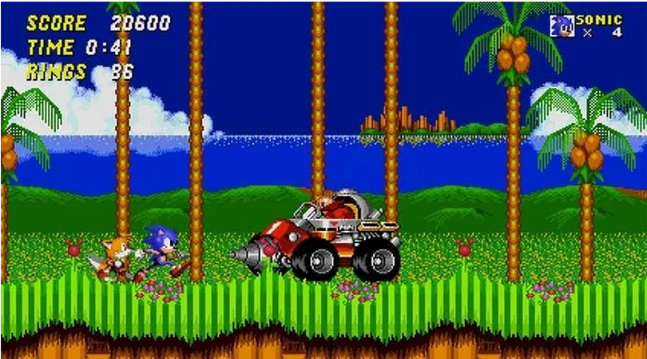
EXERCÍCIO
Exercícios:
1: Pense em um objetos do mundo real (ex: um carro, um livro, um aluno). Quais seriam seus atributos e métodos? Como você poderia aplicar os conceitos de abstração e encapsulamento, polimorfismo e herança a eles?
2: Crie classes atributos e métodos para o cenário da seguinte imagem:

